Slide 1
Vägen till allmän och lika rösträtt

Slide 2
Vilken rättighet är viktigast för dig?
• Välj en rättighet. Motivera!

Slide 3
Engagemanget
• Titta på arkivhandlingar A1– A4

Slide 4
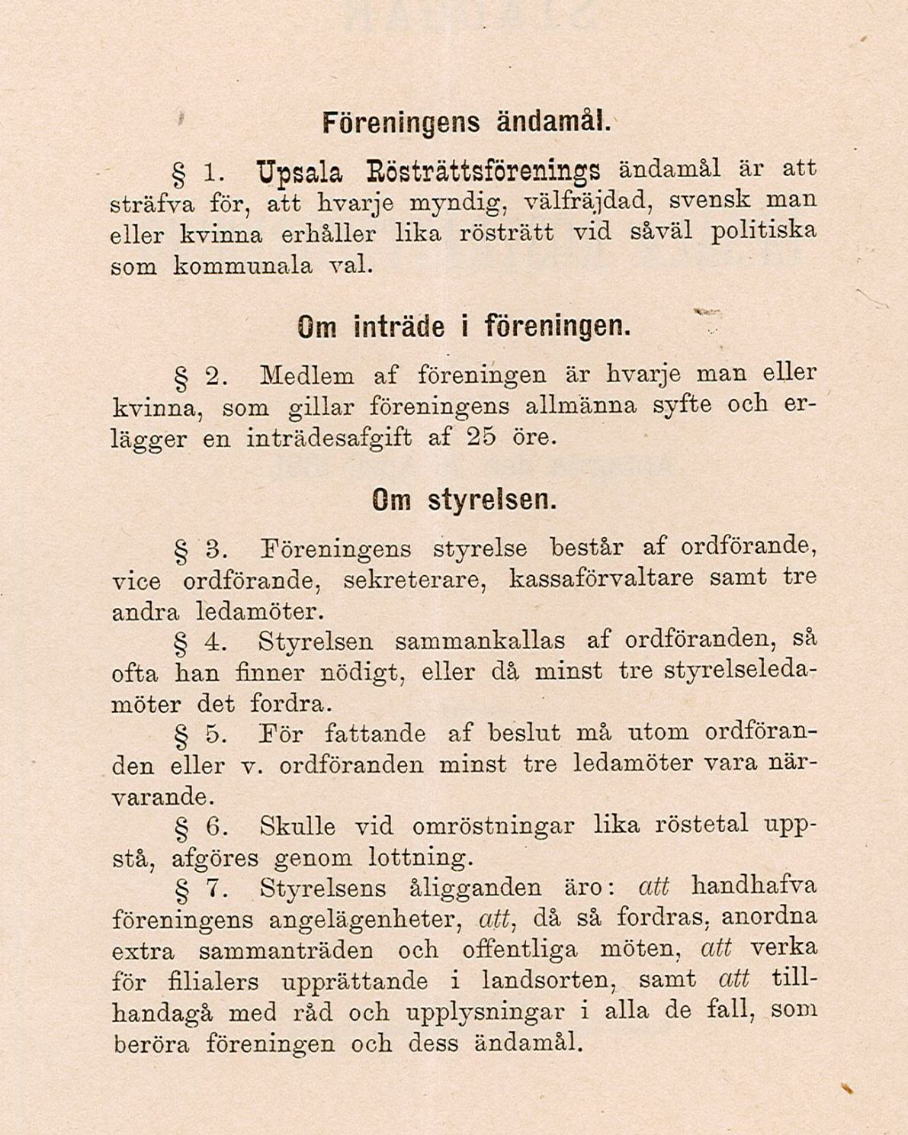

Slide 5
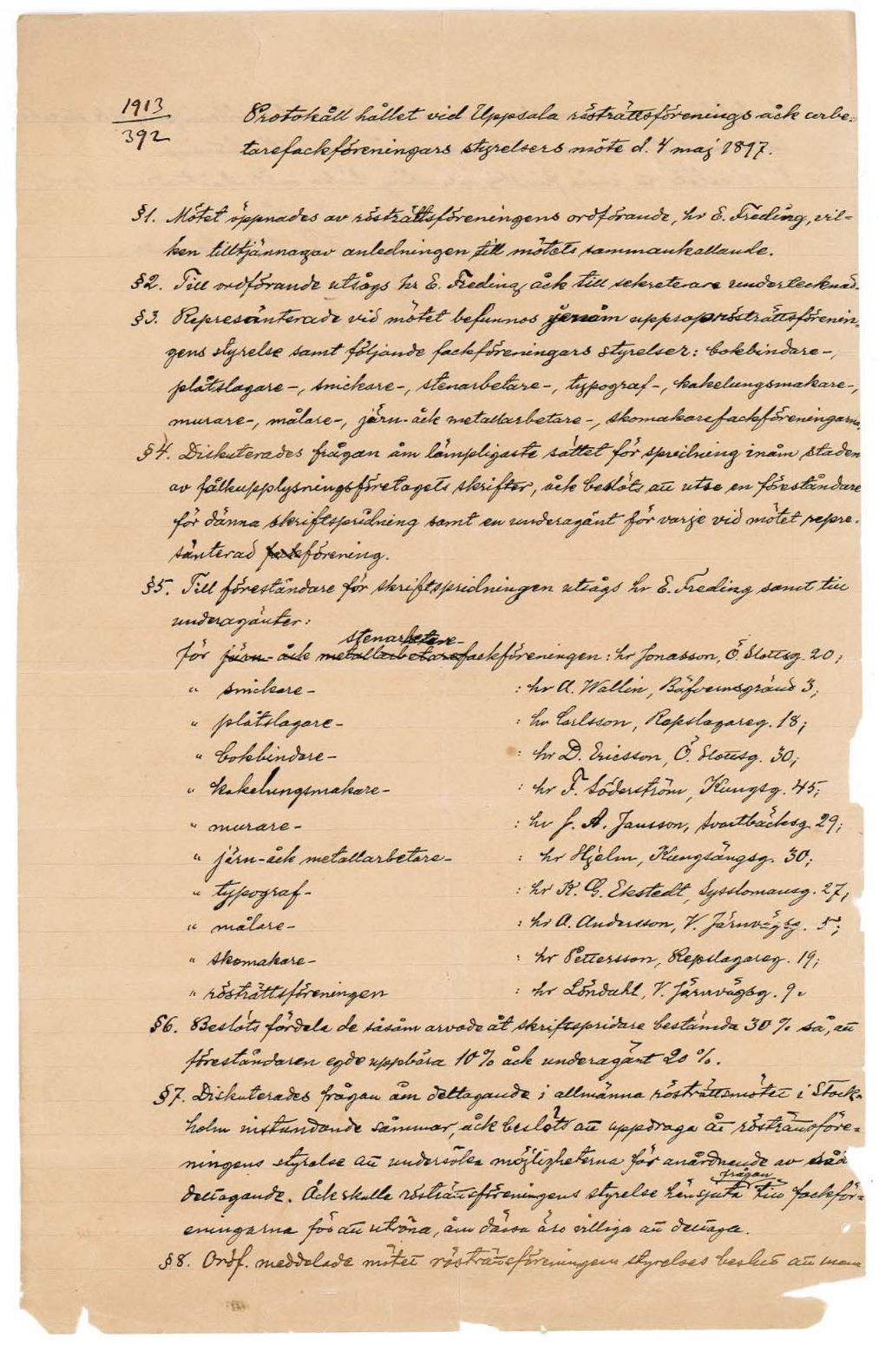

Slide 6
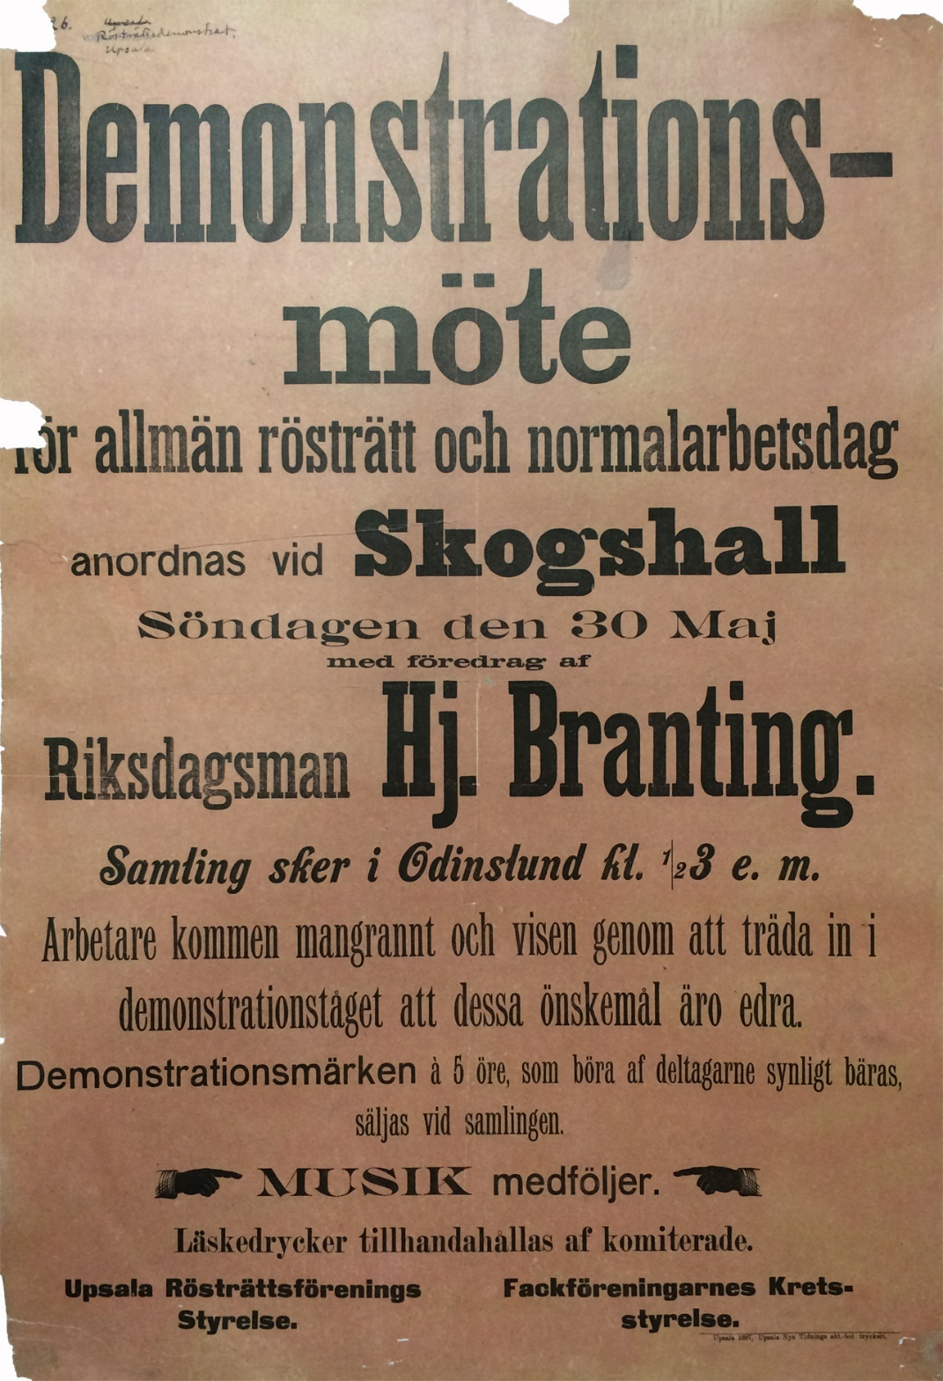
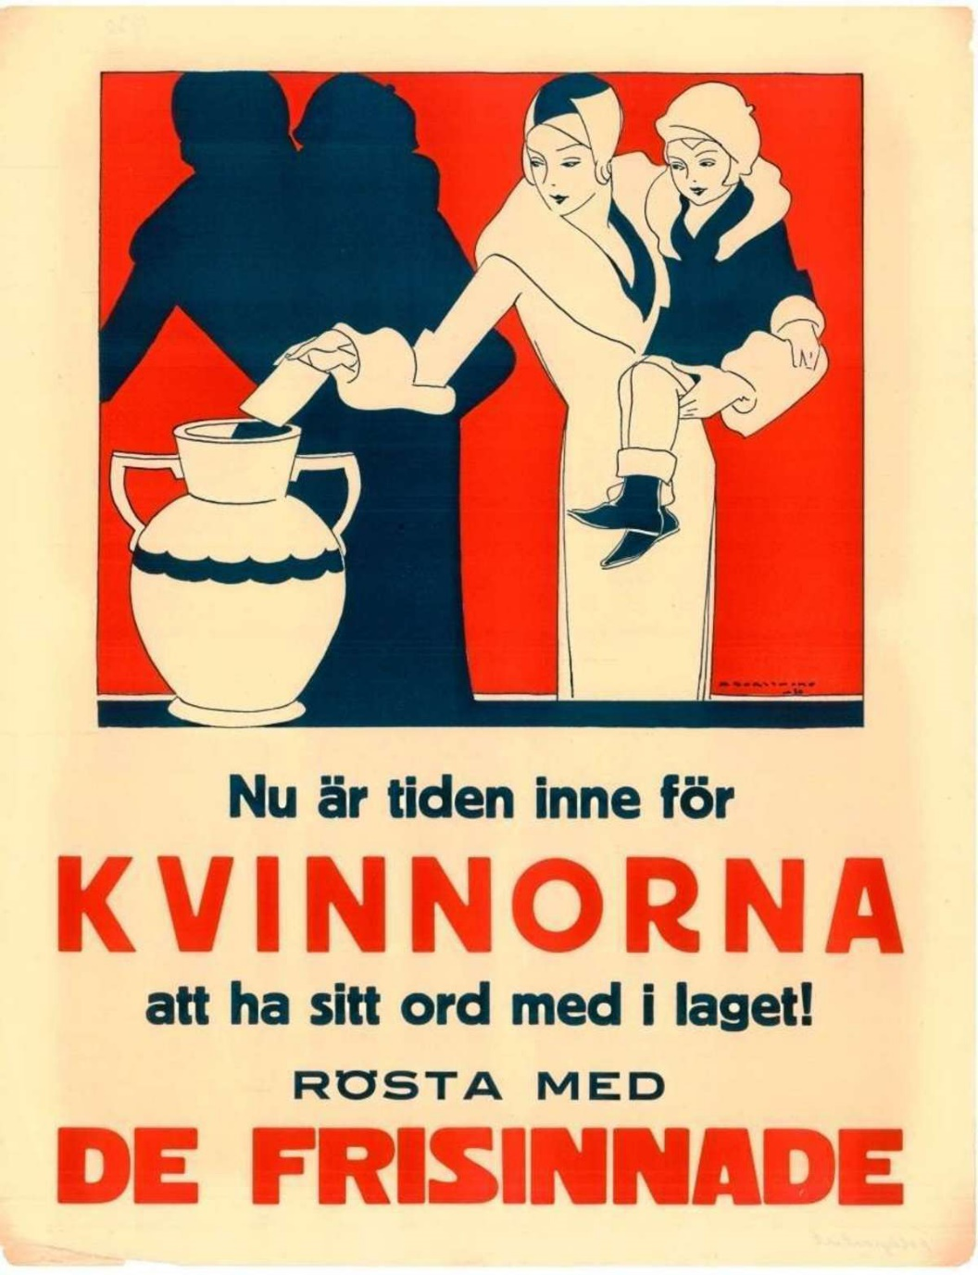


Slide 7
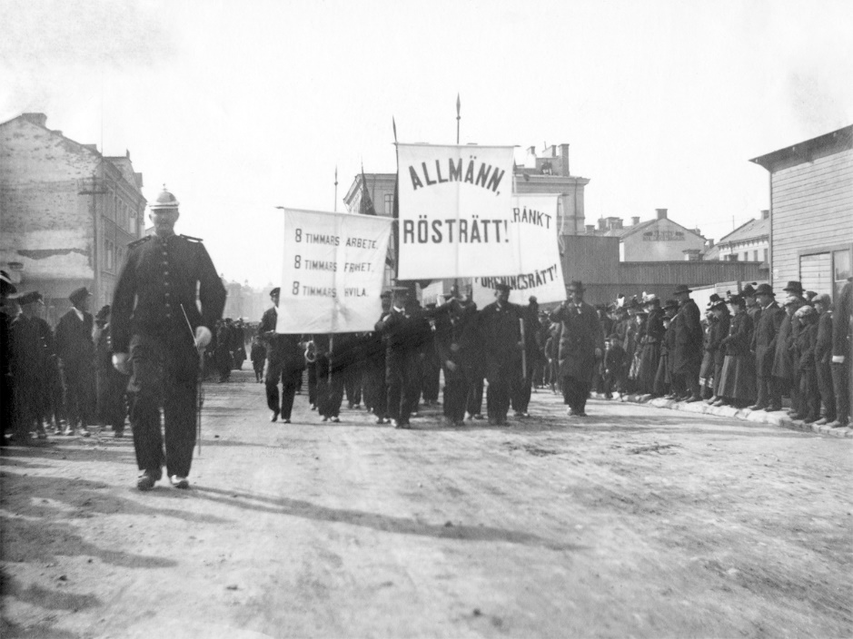

Slide 8
Systemet
• Titta på arkivhandlingar B1 – B4

Slide 9
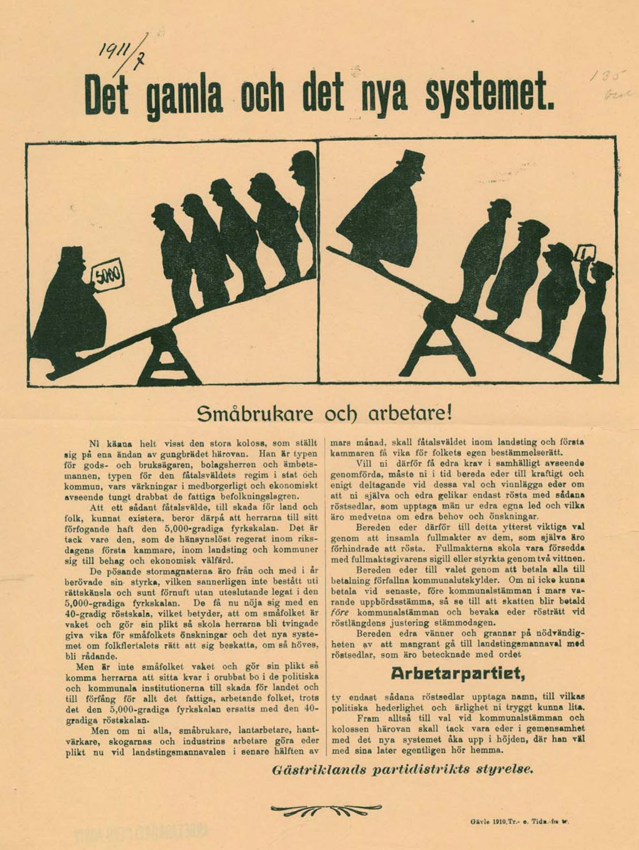

Slide 10
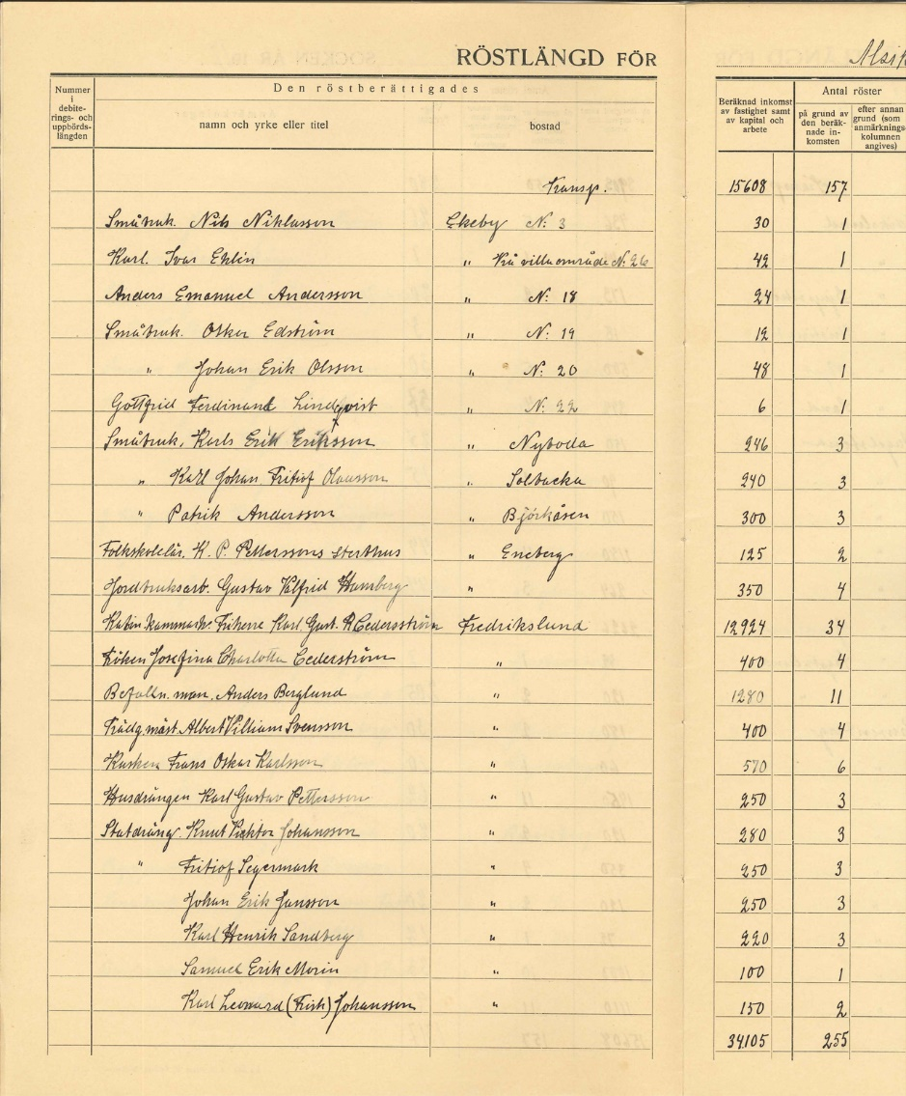

Slide 11
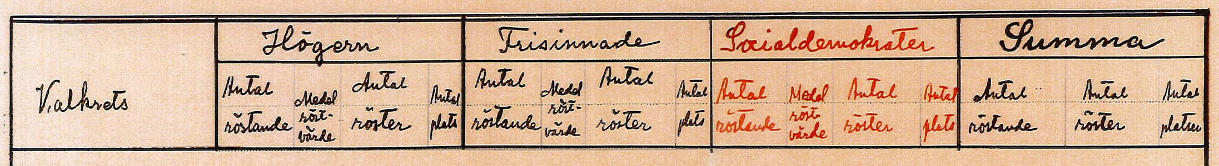
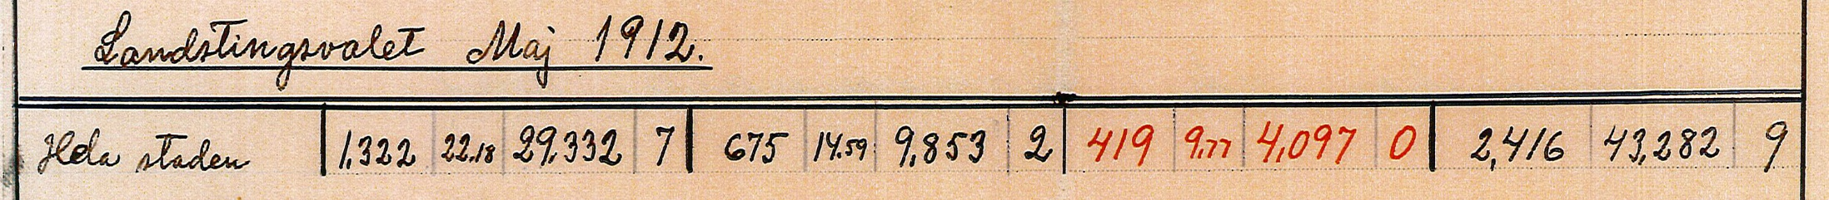

Slide 12
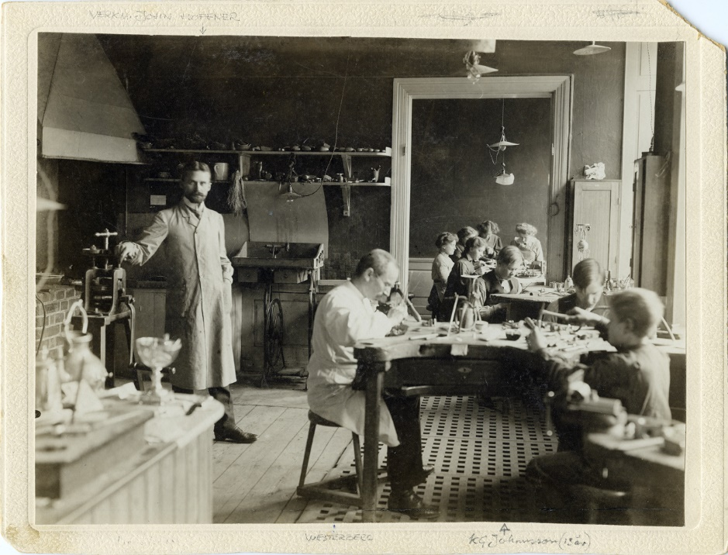
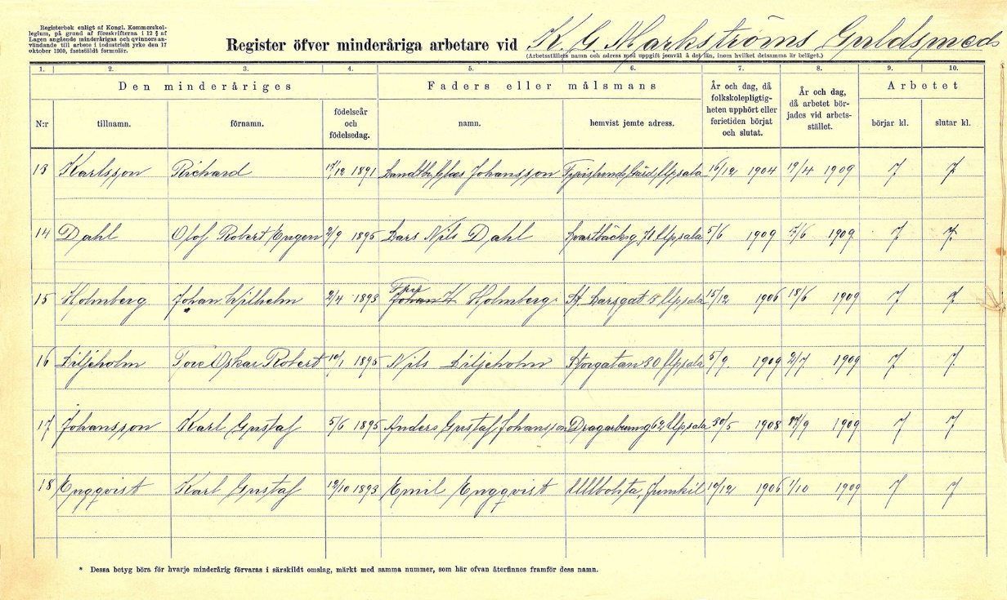

Slide 13
Argumenten
• Titta på arkivhandlingar C1 – C4

Slide 15
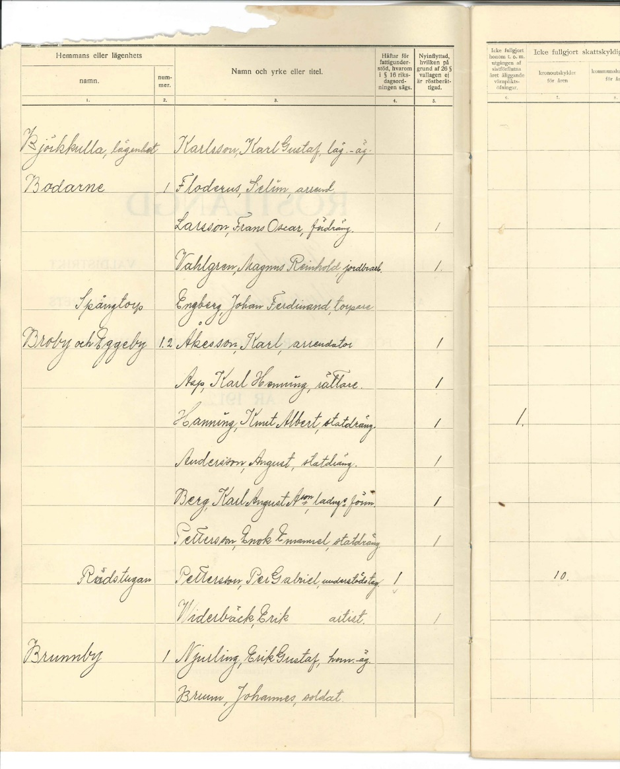

Slide 16


Slide 17
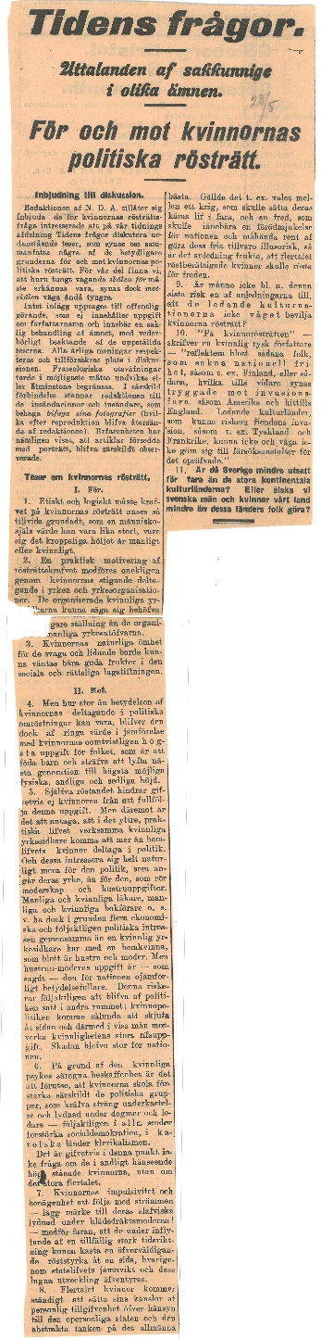

Slide 18
”Allmän” rösträtt
• Vilket år fick alla svenska medborgare över 18 år rösträtt?
1921: Kvinnor får rösta i riksdagsval
1937: Fängelseinterner får rösta
1945: Den som erhöll fattigunderstöd får rösta
1989: Begreppet omyndigförklarad avskaffas

